Slide 1


Alianza de OSC para la eficacia del desarrollo
Principios de SEO para los sitios web de las OSC
Mejore su visibilidad en línea.

Slide 2


¿QUÉ ES LA REDACCIÓN SEO Y POR QUÉ DEBEMOS UTILIZARLA?
SEO = Search Engine Optimization (Optimización de motores de búsqueda)
El copywriting en SEO es el arte y la ciencia de lograr un fino equilibrio entre el contenido que persuade y el contenido que Google puede encontrar.
Cuando escribimos para la web, tenemos que cumplir con las reglas y algoritmos de Google para que nuestro artículo esté bien clasificado, de lo contrario es muy probable que, por muy cualitativo que sea tu contenido, nunca sea visto por los potenciales lectores.
Cuando escribimos para la web tenemos que pensar que escribimos para la lectura de un teléfono móvil + un lector que tiene una capacidad de atención muy corta y que escaneará nuestro artículo en pocos segundos, para luego decidir si lo lee más o no: tenemos que atrapar al lector en el primer vistazo.

Slide 3

ALGUNOS CONSEJOS PARA ESTAR BIEN POSICIONADO EN GOOGLE
Utilización de palabras clave en todos los niveles de lectura
Tenga cuidado con la meta descripción de su artículo
Utilizar la técnica de la pirámide invertida en el cuerpo del artículo
Crear tráfico: atención, clics y conversión

Slide 4

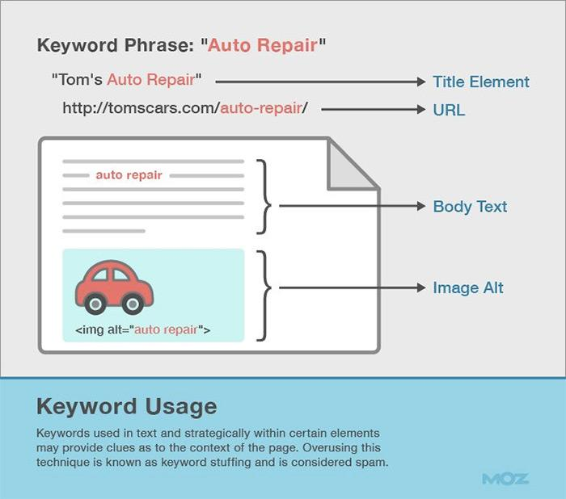
UTILIZAR PALABRAS CLAVE EN TODOS LOS NIVELES DE LECTURA
El uso de palabras clave es la clave para estar bien posicionado en Google. Por eso tus palabras clave deben aparecer en todos los niveles o lecturas: título, subtítulos, URL, cuerpo del texto, imagen alt
Aunque pueda sonar redondo, hay que repetir estas palabras clave tanto como sea posible.
Significa, por ejemplo, que en lugar de utilizar "Nosotros", o "La plataforma", el nombre "AOED" o "Asociación OSC" debe aparecer en todos los niveles.

Slide 5
Palabras clave, etiquetas y hashtags recomendados de EDC
Cooperación eficaz al desarrollo, Alianza de las OSC para la eficacia del desarrollo, Eficacia del desarrollo, AOED, Principios de Estambul, OSC, Eficacia del desarrollo, Entorno propicio para las OSC, Objetivos de Desarrollo Sostenible, ODS, Agenda 2030, Responsabilidad de las OSC
#CooperaciónEficaz para el Desarrollo, #DevCoop #AsociaciónCSOP #EficaciaDelDesarrollo, #CPDE, #PrincipiosDeEstambul, #EficaciaDelDesarrolloCSO, #ObjetivosDeDesarrolloSostenible, #DesarrolloSostenible, #ObjetivosDeDesarrollo, #Agenda2030, #ResponsabilidadCSO

Slide 6
Palabras clave, etiquetas y hashtags recomendados de EDC
Reducción del espacio cívico, derechos humanos, financiación del clima, emergencia climática, cambio climático, crisis climática, entorno favorable para las OSC
#ShrinkingCivicSpace #StandUp4HumanRights #ClimateFinance #ClimateEmergency #ClimateChange #ClimateCrisis

Slide 7
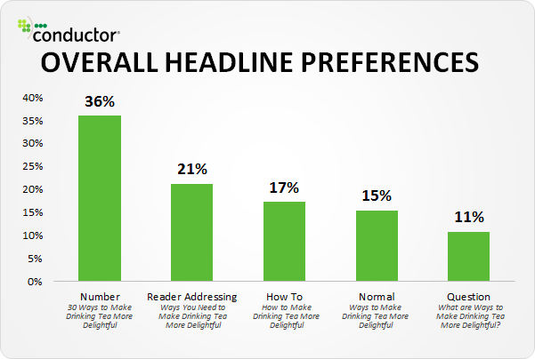
ELEGIR EL TÍTULO ADECUADO
Se recomienda utilizar palabras clave, "por qué" y "cómo".
Utilice la llamada a la acción: diríjase directamente al lector
No escriba títulos largos y misteriosos, evite el uso de acrónimos
El uso de números en los títulos hace que la gente haga más clic (por ejemplo: "7 razones por las que...")
Notes:
7 razones por las que deberías apoyar nuestra campaña en lugar de cómo apoyar nuestra campaña o simplemente apoyar nuestra campaña

Slide 8
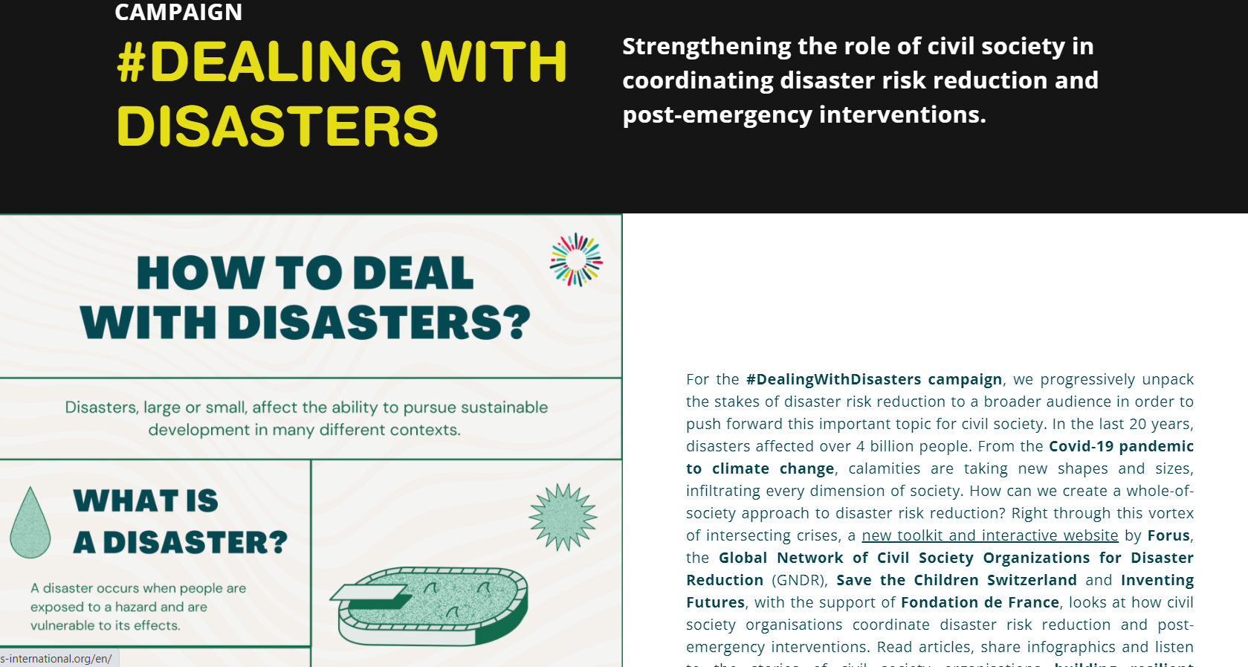

Slide 9

CREAR UNA METADESCRIPCIÓN CONVINCENTE
Las meta descripciones son lo siguiente que la gente lee después del título. Aparece debajo de cada resultado de búsqueda. Si tu título es excelente pero tu meta descripción no lo es, estás matando tus posibilidades de conseguir el clic y, por tanto, estar bien clasificado por Google.
Las meta descripciones deben ser:
Descriptivo
Persuasivo
Inspirar la curiosidad
Coincidir con la intención del buscador
156 caracteres o menos
Incluya sus palabras objetivo

Slide 10
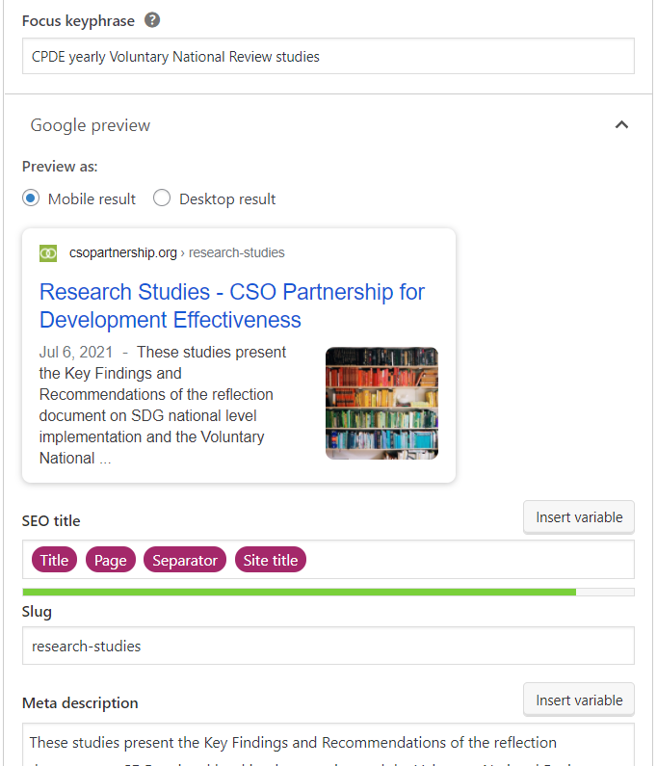
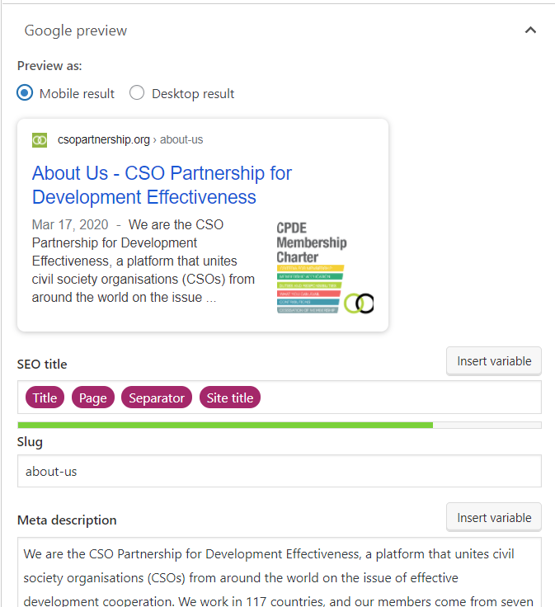
Notes:
YOAST SEO para Wordpress

Slide 11
UTILIZAR LOS HIPERVÍNCULOS PARA CREAR TRÁFICO
En la medida de lo posible, inserta hipervínculos en tu artículo. Crea tráfico y te ayuda a estar bien posicionado en Google.
Elija el enlace adecuado y preciso. Haz que el enlace se abra en una nueva ventana para no perder a tu lector.
FINALMENTE: Una buena manera de mejorar su SEO es pedir a los visitantes y a los buscadores que hagan clic en su artículo en la búsqueda, y que lo compartan. Tanto el porcentaje de clics como el hecho de compartirlo en las redes sociales son señales de clasificación de Google.
Poner el logo enlazado de FB y Twitter al final de tu artículo para que sea más fácil

Slide 12
MENCIONE SU AFILIACIÓN A LA CPDE Y ENLÁCELA
Por favor, incluyan en algún lugar de su sitio web (posiblemente en la sección "Acerca de nosotros") que son miembros de la Asociación de OSC para la Eficacia del Desarrollo.
Sólo tiene que pegar este texto, que está vinculado a nuestro sitio web, e incluir cualquiera de los logotipos aquí, según corresponda (hay un logotipo en inglés, español, francés, una versión corta y una versión completa, y en diferentes configuraciones de color para adaptarse al fondo de su sitio web):
Somos miembros de la Asociación de OSC para la Eficacia del Desarrollo, una plataforma que reúne a organizaciones de la sociedad civil (OSC) de todo el mundo en torno a la cuestión de la eficacia de la cooperación al desarrollo.

Slide 13

CONSEJOS PARA CAPTAR LA ATENCIÓN DEL LECTOR
utilice la técnica de la pirámide invertida en el cuerpo de su artículo
Edite su artículo de forma "escaneable" como el diseño de una valla publicitaria
Utilizar sutiles señales visuales para detener a los lectores mientras están en modo de exploración

Slide 14
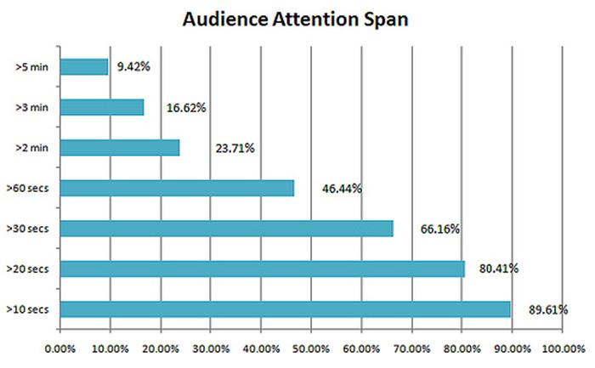
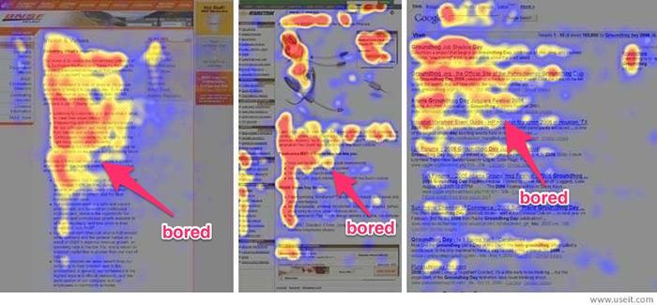
SOBRE LA CAPACIDAD DE ATENCIÓN DE LOS PECES DE COLORES DEL LECTOR
Sólo el 16% de las personas leerán cada palabra de su artículo
Entiende que los lectores nunca leerán bien tu texto, así que no entierres la pista
Exponga su información más importante en los dos primeros párrafos
Cargue el título, los subtítulos y las frases con información clave
Notes:
Las imágenes de la parte inferior derecha muestran dónde van los ojos del lector cuando está en modo pantalla en un smartphone

Slide 15
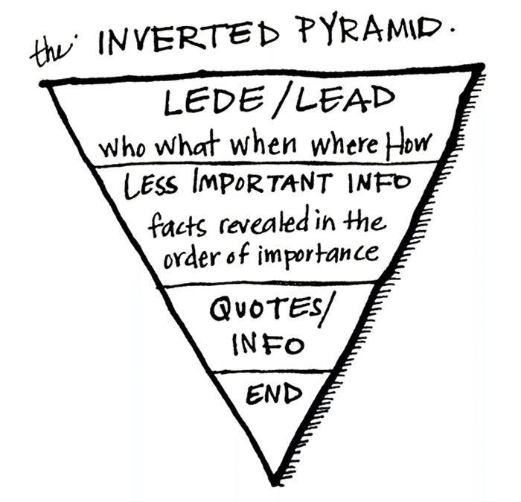
LA TÉCNICA DE LA PIRÁMIDE INVERTIDA
La idea es sencilla:
No se termina con la conclusión, como se haría en un trabajo académico, sino que se empieza con ella.
Notes:
fin: enlaces útiles, descarga de documentos, registro, llamada a la acción

Slide 16
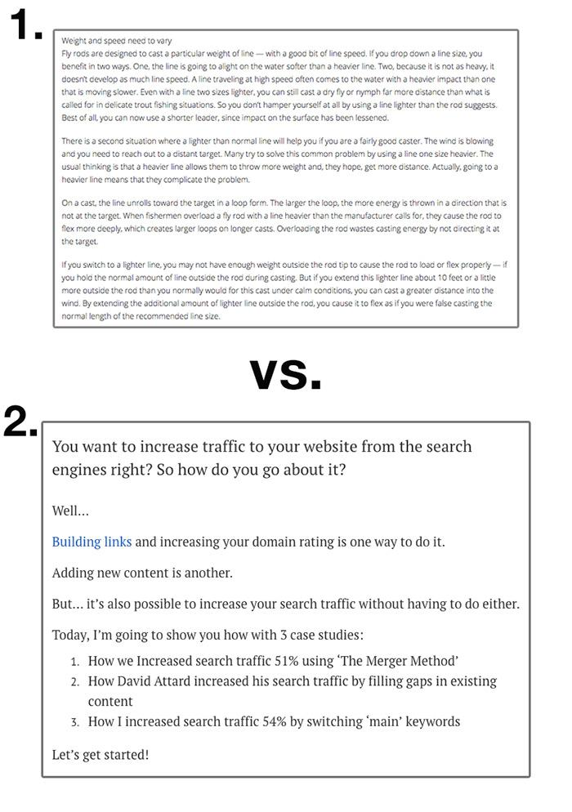
HAGA SU TEXTO
SCANNABLE
En cuanto usted (o cualquier persona que visite su sitio web) vea un bloque de texto que no pueda hojear al instante
Las características del texto escaneable incluyen:
Párrafos de una frase
Líneas cortas y atractivas que atraen la mirada hacia abajo en la página
Preguntas
Puntos de referencia
Elipses
Subtítulos
Citas

Slide 17
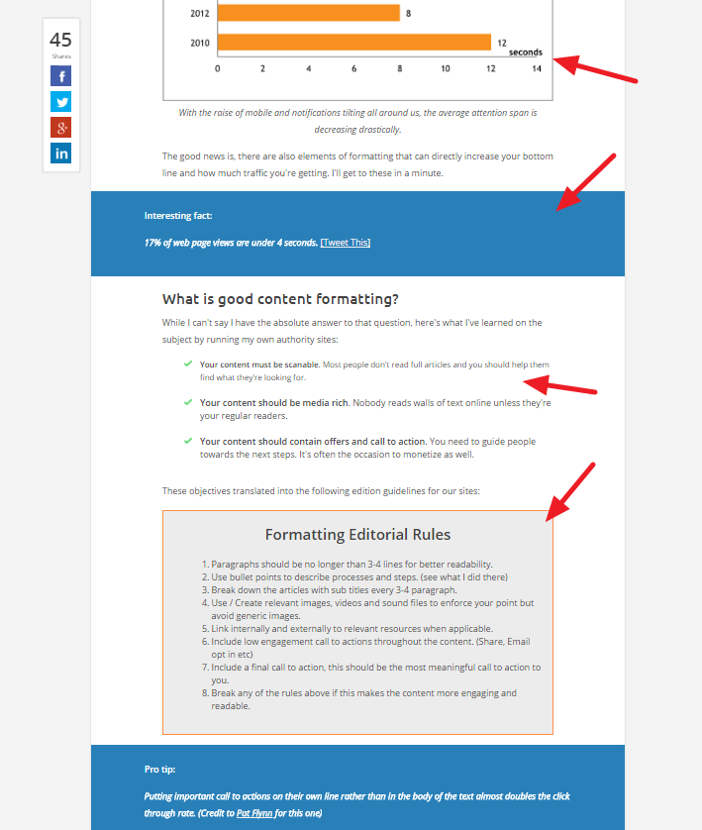
UTILIZAR SUTILES SEÑALES VISUALES PARA DETENER A LOS LECTORES CUANDO ESTÁN EN MODO DE EXPLORACIÓN
Utilice una serie de elementos de formato para captar y mantener la atención de los lectores, como imágenes, llamadas en banda, cuadros de citas, listas de control y cuadros/botones de acción.

Slide 18
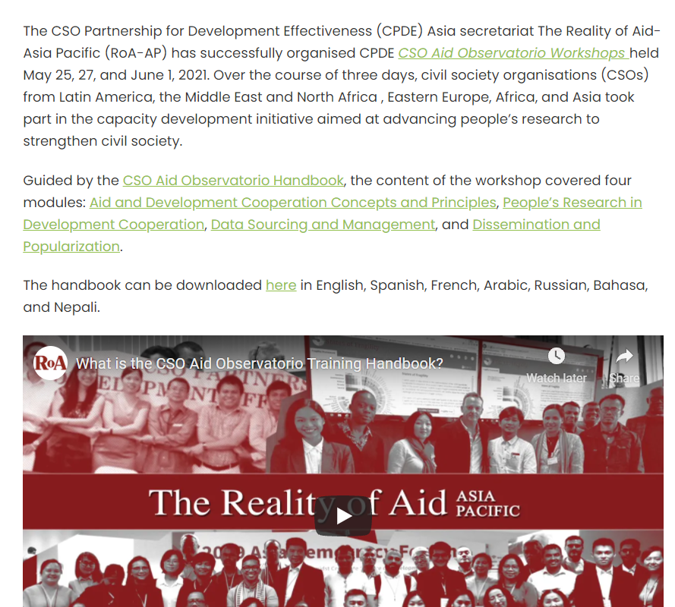
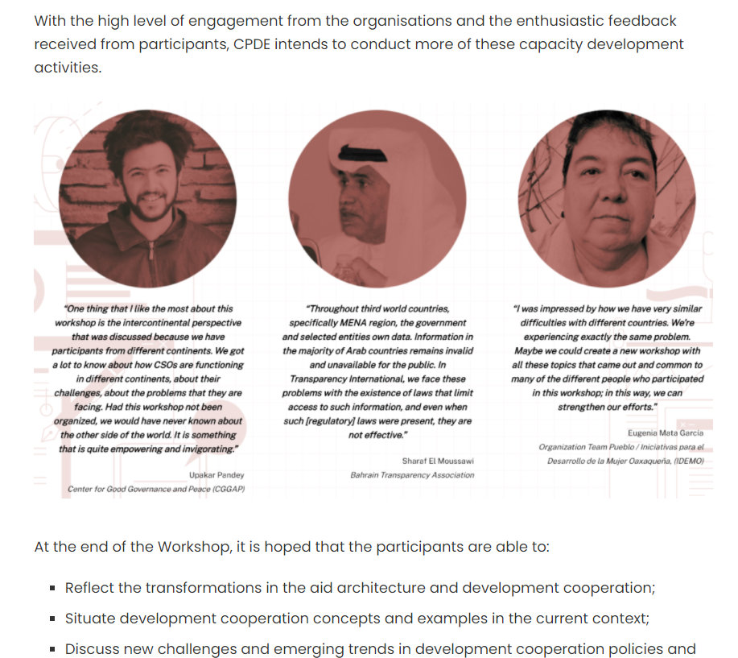

Slide 19
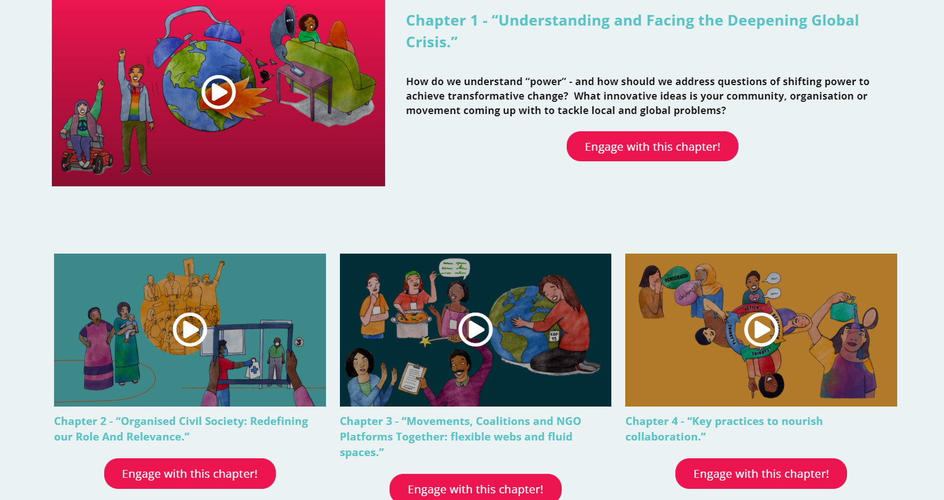
Notes:
más imágenes, menos texto, botones para pulsar

Slide 20
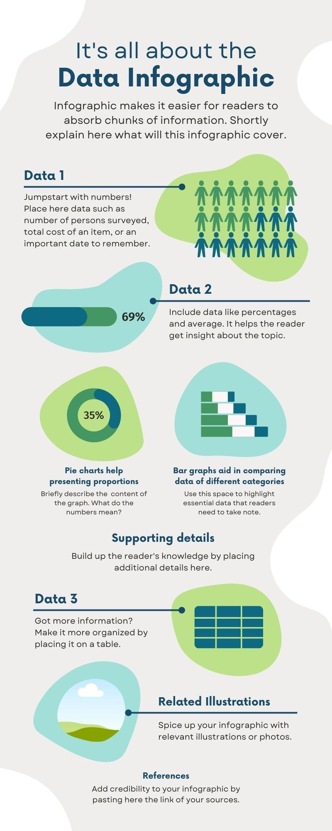
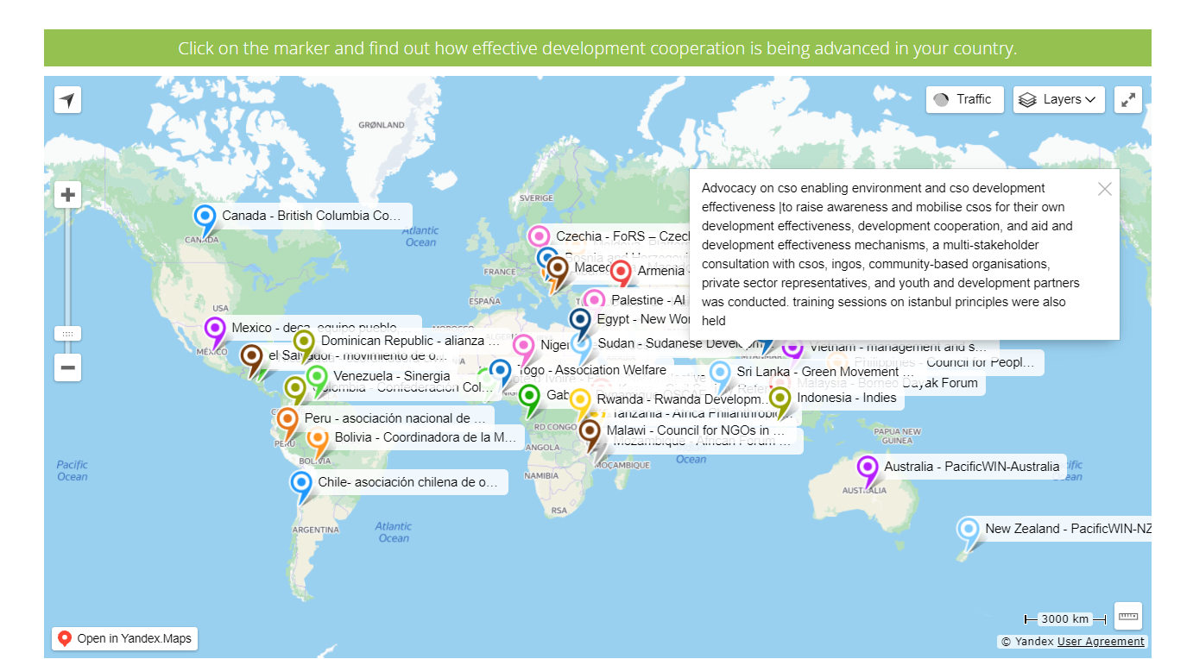
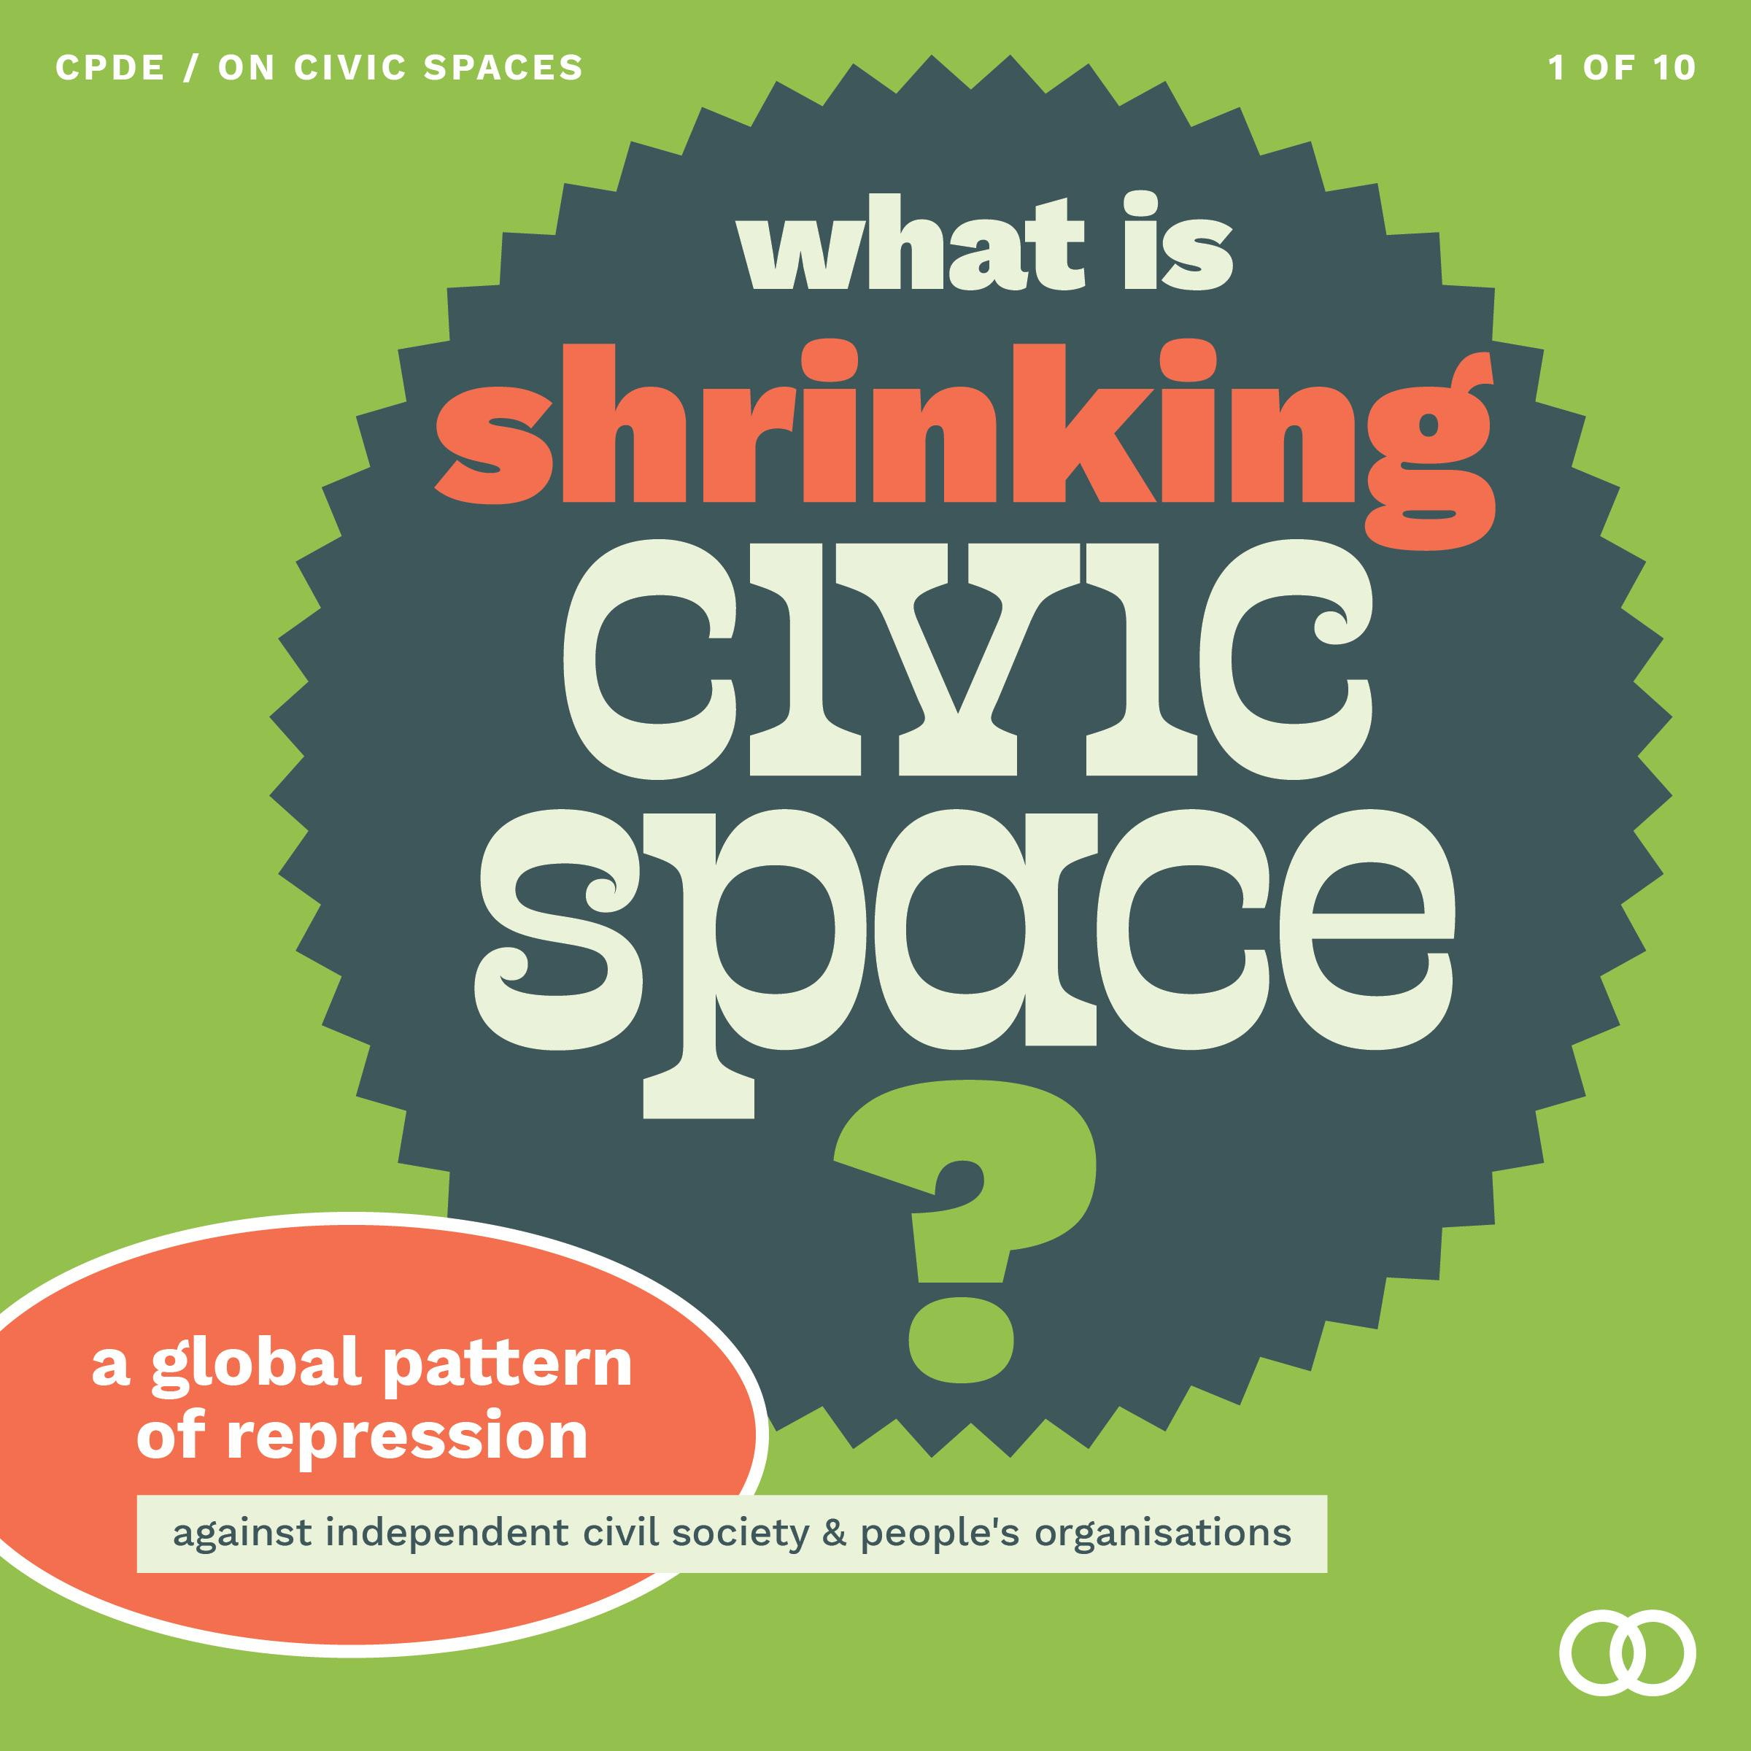
UTILIZAR INFOGRAFÍAS, MAPAS, LÍNEAS DE TIEMPO Y OTRAS ILUSTRACIONES
Ilustra tu artículo con muchas imágenes
Las infografías suelen tener un color rojo 5 veces mayor que el del texto: Canva, Infogr.am, Piktochart
- Mapas interactivos: Google Map, StoryMapJS
- Cronología : TimeLineJS
Notes:
herramientas y software gratuitos disponibles en línea = no es necesario ser un diseñador gráfico o de páginas web para crear diseños atractivos

Slide 21

GRACIAS
Alianza de OSC para la eficacia del desarrollo

